Slide 1
第九課 凡事禱告 常常喜樂
10/26/2025
KSF

Slide 2
新城要理问答
29. 我們如何才能得救？
我們唯有藉着信靠耶穌基督和他在十字架上的受死代贖才能得救；所以，儘管我們悖逆上帝，仍想着犯罪，但當我們悔改信靠他時，上帝就不因我們有什麼優點，而出於他自己純粹的恩典，將基督無瑕疵的義歸給我們。
弗2:8-9: 你們得救是本乎恩，也因着信；這並不是出於自己，乃是神所賜的；也不是出於行爲，免得有人自誇。

Slide 3
新城要理问答
30.什麼是在基督耶穌裏的信心？
信仰耶穌基督就是承認上帝在他的話中所啓示的一切真理，相信他，接受他在福音裏給我們的救恩，並單單信靠他。
加2:20我已經與基督同釘十字架，現在活着的不再是我，乃是基督在我裏面活着；並且我如今在肉身活着，是因信神的兒子而活；他是愛我，爲我捨己。

Slide 4
新城要理问答
31. 真信仰是相信什麼？
真信仰是相信福音傳給我們的一切。《使徒信經》對我們信仰的告白如下：我信上帝，全能的父，創造天地的主；我信我主耶穌基督，上帝獨生的子；因聖靈感孕，由童貞女馬利亞所生；在本丟彼拉多手下受難；被釘於十字架，受死，埋葬；降在陰間，第三天從死人中復活；昇天，坐在全能父上帝的右邊；將來必從那裏降臨，審判活人死人；我信聖靈；我信聖而公之教會；我信聖徒相通；我信罪得赦免；我信身體復活；我信永生。
猶3 親愛的弟兄阿，我想盡心寫信給你們，論我們同得救恩的時候，就不得不寫信勸你們，要爲從前一次交付聖徒的真道竭力的爭辯

Slide 5
新城要理问答
32. 稱義和成聖是什麼意思？
稱義是指藉着基督爲我們死和復活，使我們在上帝面前得稱爲義；成聖是指藉着聖靈在我們裏面做工，使我們的公義逐漸成長。
彼前1:1 耶穌基督的使徒彼得，寫信給那分散在本都，加拉太，加帕多家，亞西亞，庇推尼寄居的。2就是照父神的先見被揀選，藉着聖靈得成聖潔，以致順服耶穌基督，又蒙他血所灑的人。願恩惠平安，多多地加給你們。

Slide 6
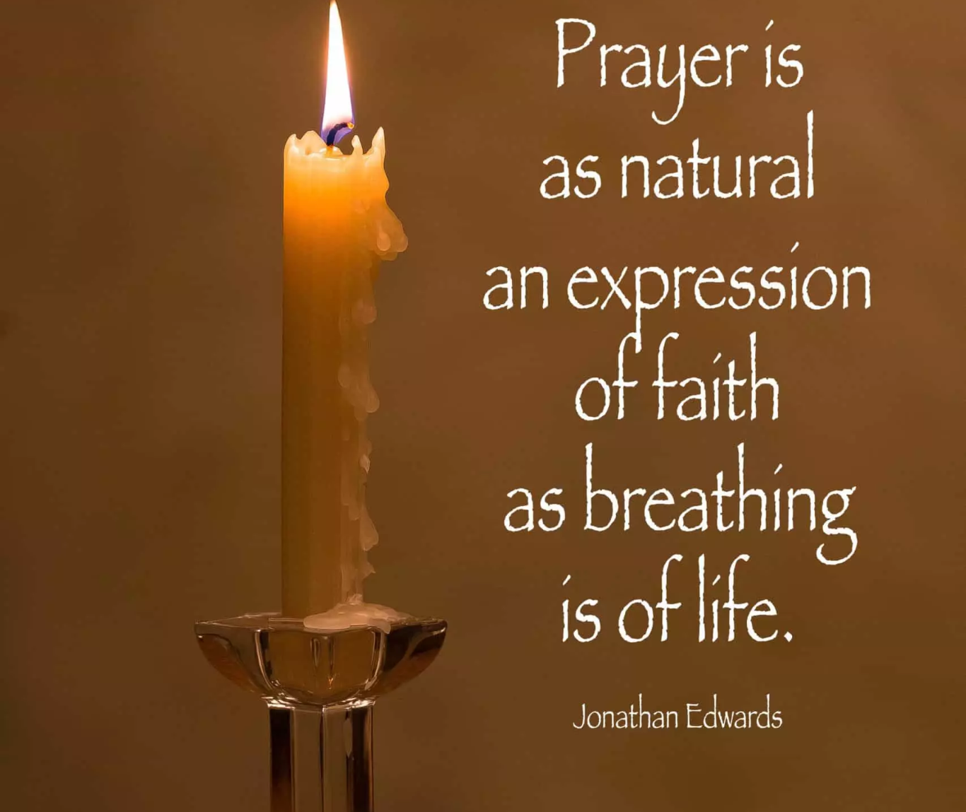
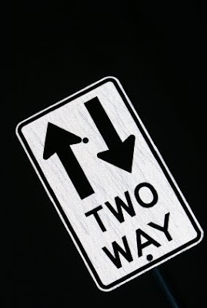
凡事禱告 常常喜樂
禱告的對象是神
禱告是雙向的
Notes:
读经犹如吃饭，赞美犹如喝水，祷告犹如呼吸
假冒為善的⼈裝虔誠，禱告給⼈看。他們不知道禱告的對象是在天上的⽗，⽽祂在暗中查看。外邦⼈向偶像求他們要的東西，並不認識他們禱告的對象

Slide 7
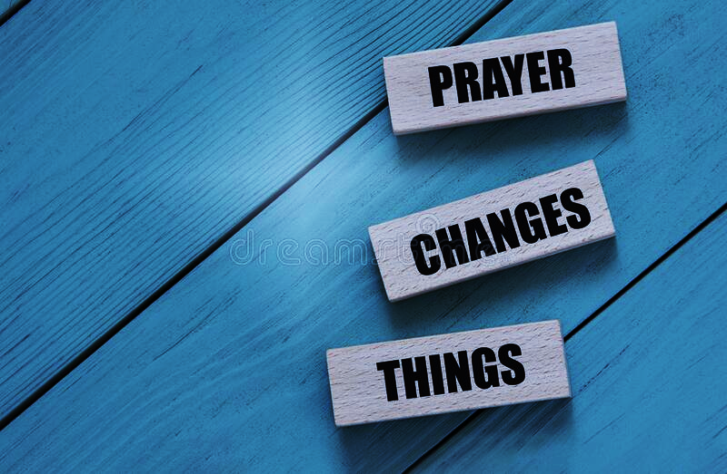
禱告的内容
需要與祈求
認罪
懺悔
感恩
讚美
代求
…
Notes:
禱告不見得都是述說我們的需要與祈求，禱告也包括我們的認罪，懺悔，感恩，讚美，與代求等.

Slide 8

主教我們禱告
“我就是道路，真理，生命；若不藉着我，沒有人能到父那裏去”（約14:6)
藉着耶穌與神和好
奉耶穌的名向天父禱告

Slide 9
到那日、你們甚麼也就不問我了．我實實在在的告訴你們、你們若向父求甚麼、他必因我的名、賜給你們。 向來你們沒有奉我的名求甚麼、如今你們求就必得著、叫你們的喜樂可以滿足（約16:23-24）
Notes:
祷告结束，说 ‘奉耶稣的名祷告，阿们’

Slide 10
三位一體的真神是我們禱告的對象
耶穌坐在父神的右邊，接受我們的敬拜，感謝，尊崇與禱告
耶穌替聖徒祈求
聖靈也替聖徒禱告
況且我們的軟弱有聖靈幫助，我們本不曉得當怎樣禱告，只是聖靈親自用說不出來的嘆息，替我們禱告 。（羅8:26）

Slide 11
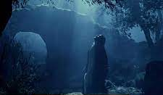
耶稣順服父的旨意，是我們順服神的榜樣
“我父阿、倘若可行、求你叫這杯離開我．然而不要照我的意思、只要照你的意思”。（馬太福音 26:39）

Slide 12
如何禱告
“我們在天上的父、願人都尊你的名為聖。 願你的國降臨。願你的旨意行在地上、如同行在天上。 我們日用的飲食、今日賜給我們。 免我們的債、如同我們免了人的債。 不叫我們遇見試探．救我們脫離凶惡。〔或作脫離惡者〕因為國度、權柄、榮耀、全是你的, 直到永遠、阿們”（太6:9-13）

Slide 13
禱告是先求神的國
禱告的對象：阿爸父
禱告的先求：神的國
禱告的后求：我的事
Notes:
…
這樣的禱告是基於我們對神的認識：國度，權柄，榮耀全是祂的，直到永遠

Slide 14
禱告還包括：認罪懺悔，傾心吐意，敬拜與感謝，對他人的代求。
神阿、求你按你的慈愛憐恤我、按你豐盛的慈悲塗抹我的過犯。求你將我的罪孽洗除淨盡、並潔除我的罪。。。神阿、求你為我造清潔的心、使我裏面重新有正直的靈”（詩51:1-2，10）
Notes:
大衛與拔士巴犯罪之後，向神認罪的禱告。

Slide 15
凡事禱告
凡事交托於神
… 我又告訴你們、你們祈求就給你們．尋找就尋⾒．叩⾨就給你們開⾨。因為凡祈求的就得著、尋找的就尋⾒．叩⾨的就給他開⾨。你們中間作⽗親的、誰有兒⼦求餅、反給他⽯頭呢．求⿂、反拿蛇當⿂給他呢．求雞蛋、反給他蠍⼦呢。你們雖然不好、尚且知道拿好東西給兒⼥。何況天⽗、豈不更將聖靈給求他的⼈麼
（路11:9-13）
Notes:
我被委托做遺囑執行人。。。
向神求金子，神給我們白金，我們以爲是銀子。

Slide 16
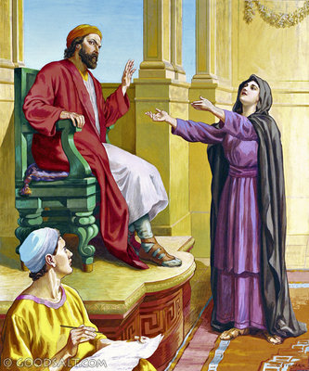
等候與喜樂
禱告不灰心的寡婦（路18：1-8）
“然而人子來的時候、遇得見世上有信德麼” （路18：8）
Notes:
耶穌知道我們對禱告回應的迫切，祂也知道當我們發現我們的禱告沒有照我們的時間與要求成就時，我們常常灰心而不繼續我們的禱告。為此，祂設比喻要我們常常禱告，不可灰心。
挑戰：基督來時，可以遇到有信心的人嗎？

Slide 17
等候與喜樂（續）
神不听我们的祷告嗎？
… 你們得不著、是因為你們不求。 你們求也得不著、是因為你們妄求、要浪費在你們的宴樂中（雅4:2-3）
你們作丈夫的、也要按情理和妻子同住。因她比你軟弱、與你一同承受生命之恩的、所以要敬重她．這樣便叫你們的禱告沒有阻礙（彼前3：7）
Notes:
有時我們需要學習等候神的回應，在等候的過程中，我們對神的信心變得更加成熟；也因為不住的禱告，漸漸明白神的善良，純全，可喜悅的旨意。

Slide 18
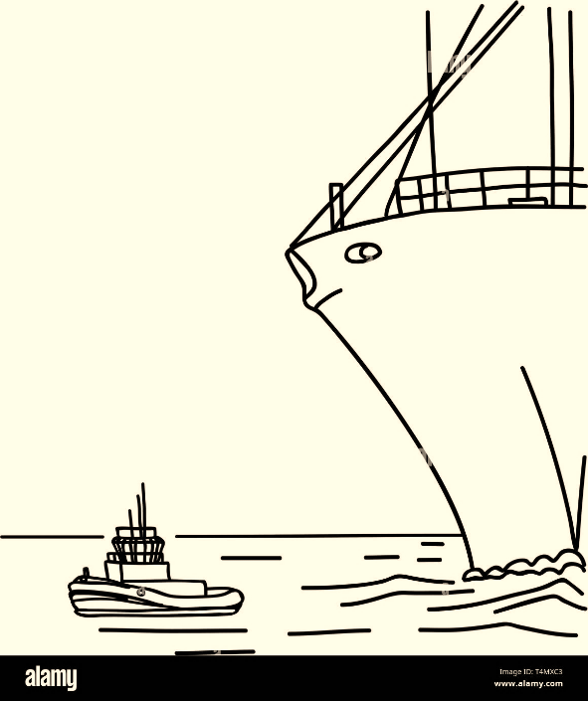
等候與喜樂（續）
神是我們喜樂的泉源
… 耶和華是我的產業、是我杯中的分。我所得的你為我持守。… 因此我的⼼歡喜、我的靈快樂．我的⾁⾝也要安然居住。因為你必不將我的靈魂撇在陰間．也不叫你的聖者⾒朽壞。你必將⽣命的道路指⽰我．在你⾯前有滿⾜的喜樂．在你右⼿中有永遠的福樂（詩篇16:5, 9-11）
Notes:
我們的禱告同樣不只是要求神賜給我們的⼼裡所願，好像神是我們達到我們⽬的的⼿段。其實，神所看中的是我們的⽣命是否在基督裡⾧⼤成熟。祂看中的是我們愛祂的⼼，以⾄於我們在禱告中祂成為我們的喜樂與滿⾜：

